Slide 1
Интерактивная игра «Gesagt - getan»
Интенсивный курс изучения и применения Perfekt на уроках немецкого языка в 6 и 7 классах

Slide 3
На ваш корабль пришло таинственное послание из будущего на немецком языке. Узнать, что написано в письме – это ваша главная цель, а, чтобы ее достичь, вам необходимо пройти через все этапы, и выполнить все задания.

Slide 4
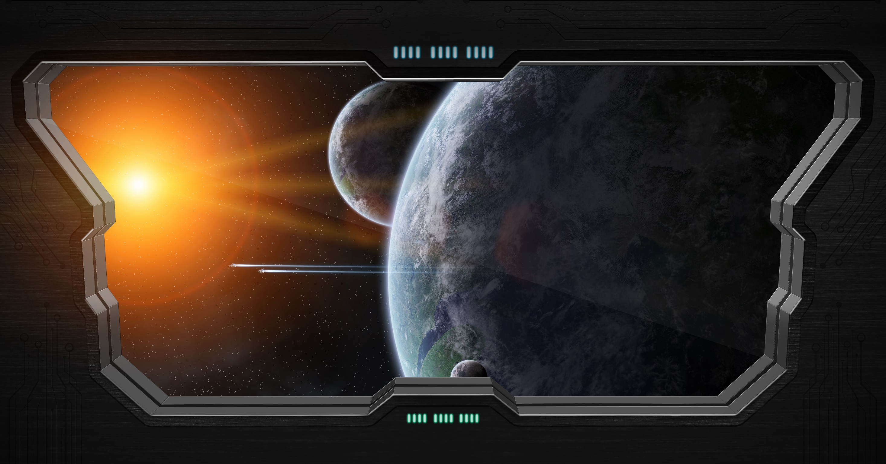
Liebe Freunde!
Wir gratulieren Ihnen zum Ende der Mission. Sie haben das Ziel erreicht! Sie sind auf dem Planeten «Perfekt» angekommen! Sie haben heute einen tollen Job gemacht.
Sie haben gelernt, das richtige Hilfsverb «haben» oder «sein» zu wählen. Sie haben die Konjugationen der Verben wiederholt. Sie haben die unregelmäßigen Verben wiederholt. Sie haben gelernt, wie man Partizip II des Verbs bildet und es an die letzte Stelle im Satz setzt.
Sehr gut gemacht! Sie erhalten den Titel "Helden des Kosmos".
erreichen – достигать
ankommen – прибывать
machen – делать
lernen – учиться, выучить
wiederholen – повторить

Slide 5
Perfekt

Slide 6
1 этап: изучение теории
Прошедшее время Perfekt
Прошедшее время Perfekt используется в разговорной речи и описывает завершенное действие.
Прошедшее время Perfekt используется в повседневной жизни при общении с друзьями или членами семьи.
Perfekt состоит из 2-х частей: вспомогательного глагола haben или sein и причастия II:
haben / sein + Partizip II = Perfekt

Slide 7
Испытание
1) Ich lese eine Zeitung.
2) Thomas hat ein Buch gelesen.
3) Tanja lernt jetzt Deutsch.
4) Wir treffen uns immer hier.
5) Sie hat Deutsch gestern auch gelernt.
6) Er hat Sport gemacht.

Slide 8
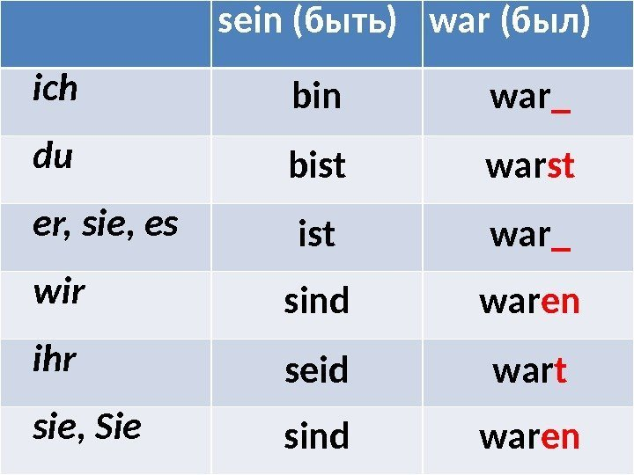
Прошедшее время Perfekt с глаголом sein
2 этап игры
Подсказка

Slide 9
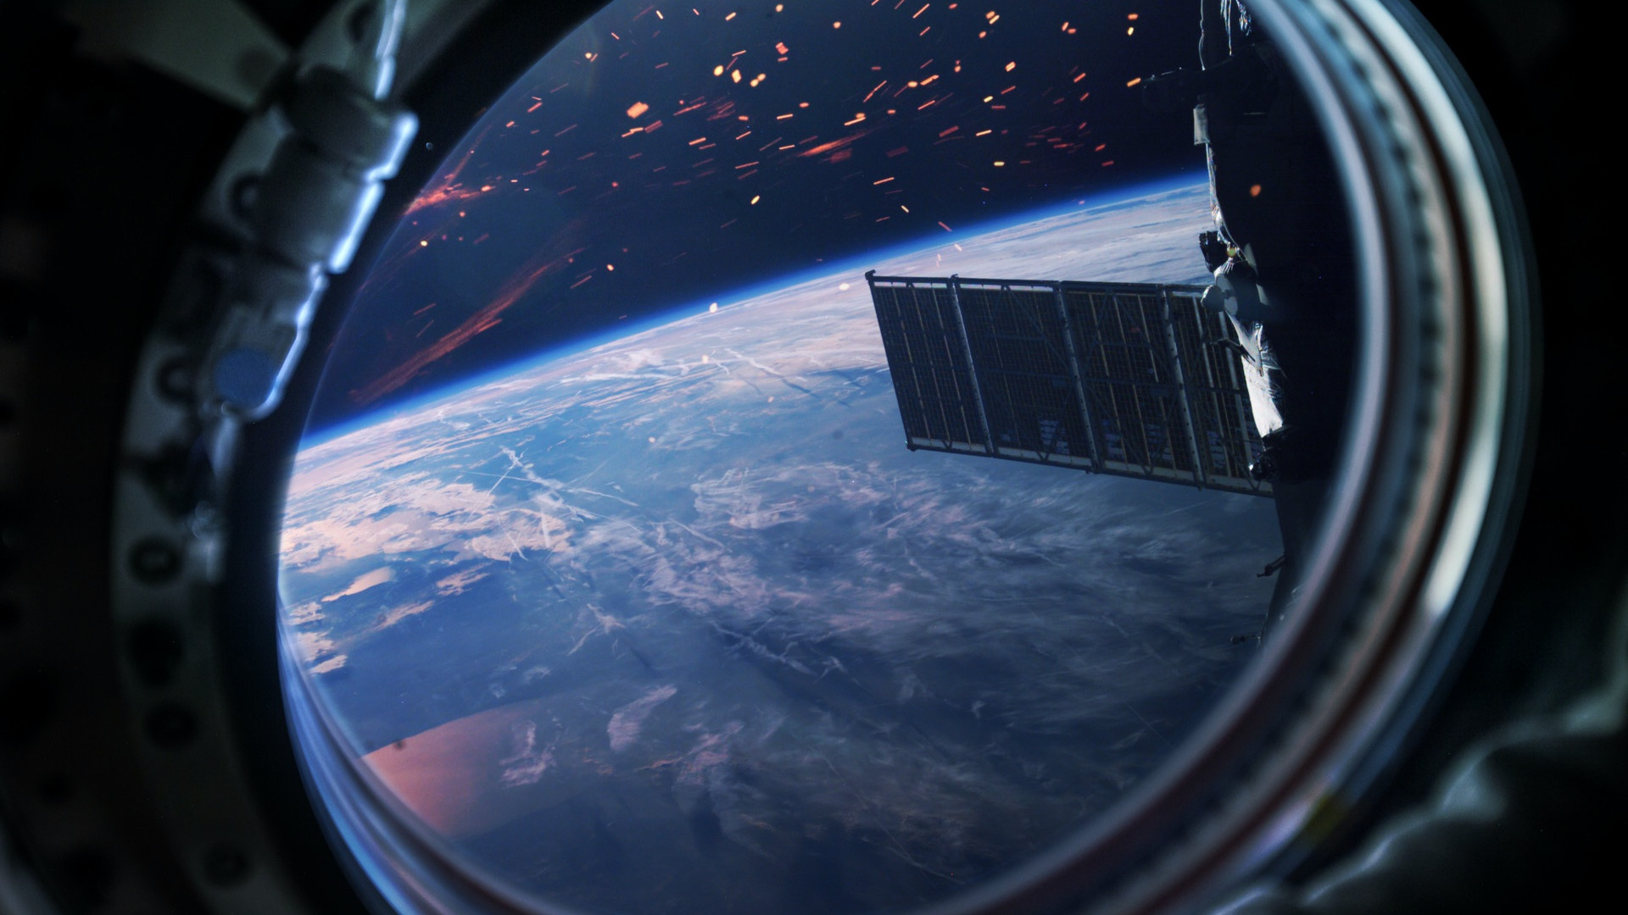
Употребление вспомогательного глагола sein
Выбор вспомогательного глагола sein или haben для прошедшего времени Perfekt зависит от значения основного глагола.
Достаточно запомнить правила для глаголов с sein, а остальные глаголы употреблять с haben.

Slide 10
Вспомогательный глагол sein употребляется:
с глаголами движения:
Anna ist in die Stadt gefahren. - Анна уехала в город.
Примеры таких глаголов: kommen, gehen, schwimmen, springen, laufen ...
с глаголами, обозначающими переходные состояния:
Ich bin gestern um 23 Uhr eingeschlafen. - Я вчера уснул/а в 11 часов вечера.
Примеры таких глаголов: sterben, aufstehen, wachsen ...
с рядом глаголов: sein, werden, bleiben, gelingen, geschehen, passieren:
Was ist passiert? Was ist los? - Что случилось?

Slide 11
1
2

Slide 12
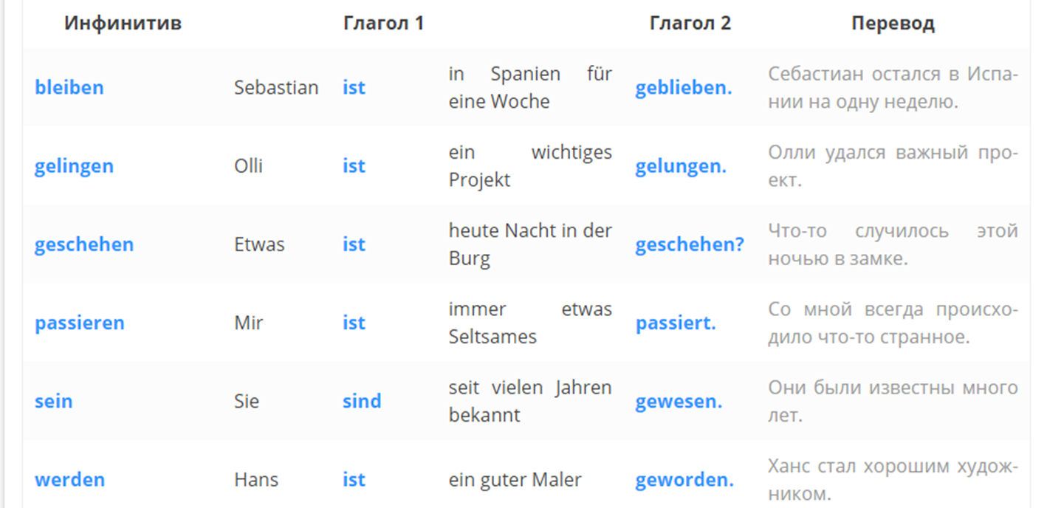
с глаголами: sein, werden, bleiben, gelingen, geschehen, passieren
3

Slide 13
Вставьте вспомогательный глагол sein в правильной форме
ist
Sie_________zum Unterricht zu Fuß gegangen. Она ходила на занятие пешком.
Ich_________heute um 7 Uhr am Morgen aufgestanden.
Wir________heute zu Hause geblieben und haben uns den ganzen Tag erholt.
Zufällig _________ ich ihm im Supermarkt begegnet.
_______Sie schon in die neue Wohnung umgezogen? (umziehen – переехать)
Meine Eltern________vor 10 Minuten angekommen. (vor 10 Minuten – 10 минут назад)
_______Sie am Stadion gewesen?
Warum_______du nicht zu Hause geblieben?
Ich_______mit meiner Familie ins Cafe gegangen.
________ihr mit eurem Auto gefahren?
bin
sind
bin
Sind
sind
Sind
bist
bin
Seid

Slide 14
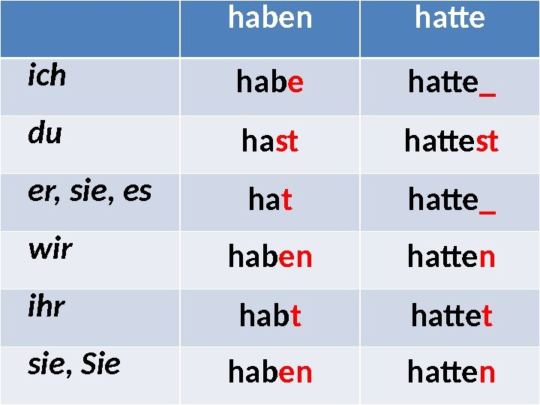
3 этап: вспомогательный глагол haben
Для начала давайте вспомним спряжение глагола haben

Slide 15
Вспомогательный глагол haben употребляется:
со всеми переходными глаголами (имеющими после себя прямой объект и падеж Akkusativ):
Ich habe den Schlüssel vergessen. - Я забыл/а ключ.
Ich habe die Zeitung gestern auch gelesen. - Я читал газету вчера тоже.
с глаголами, описывающими явления природы:
Es hat gestern geregnet. - Вчера шел дождь.
с возвратными глаголами (с sich):
Ich habe mich gut erholt. - Я хорошо отдохнул /а.
Aber gestern haben wir uns im Park getroffen. - Но вчера мы встретились в парке.
с большинством других глаголов:
Ich habe ihm immer geholfen. - Я всегда ему помогал.
со всеми модальными глаголами (können, dürfen, müssen, sollen, wollen, möchten):
Das haben wir nicht gewollt – Мы этого не хотели.

Slide 16
Испытание
поставить глагол haben в нужную форму, правильно спрягая
haben
Wir_____das Ziel erreicht!
Was_____du deinem Freund geschenkt?
3) Wohin_____Sie das Buch gelegt?
4) Die Schüler______alle Aufgaben gemacht.
5) Max______die Regel gelernt.
6) _______ihr die Schultaschen gepackt?
7) Sie_______die neue Wörter wiederholt.
8) Die Lehrerin_______mich jeden Tag gefragt.
9) Gestern______mein Vater im Büro bis spät gearbeitet.
10) Warum______du mich gestern nicht angerufen?
hast
haben
haben
hat
Habt
haben
hat
hat
hast

Slide 17
Сейчас вам необходимо будет отработать свои навыки и решить в каких случаях употребить вспомогательный глагол sein, а в каких haben, правильно спрягая
haben
1) Wir______uns um 15 Uhr getroffen.
2) Gerda_____diesmal mit dem Auto gekommen.
3) Ich______Volleyball gespielt.
4) Wir_____zu Fuß zur Schule gegangen.
5) Er_____einen Text geschrieben.
6) _____du mit der Mutter gesprochen?
7) Hans____ins Café gegangen.
ist
habe
sind
hat
Hast
ist

Slide 18
Это великий Partizip II
Благодаря ему, вы научитесь образовывать третью форму у правильных, неправильных и смешанных глаголов
Формулы образования Partizip II
Partizip II
Правильные глаголы | Неправильные глаголы | Смешанные глаголы
ge + основа слова + t Н-р: spielen – gespielt machen - gemacht | ge + основа слова + en Н-р: gehen – gegangen helfen – geholfen | ge + изменение основы + t Н-р: denken – gedacht bringen – gebracht

Slide 19
Задание: Образовать Partizip II от данных глаголов
gesagt
sagen –________
arbeiten –__________
schreiben –_________
finden –__________
5) rennen –__________
6) kennen –_________
gearbeitet
geschrieben
gefunden
gerannt
gekannt

Slide 20
Шестой этап

Slide 21
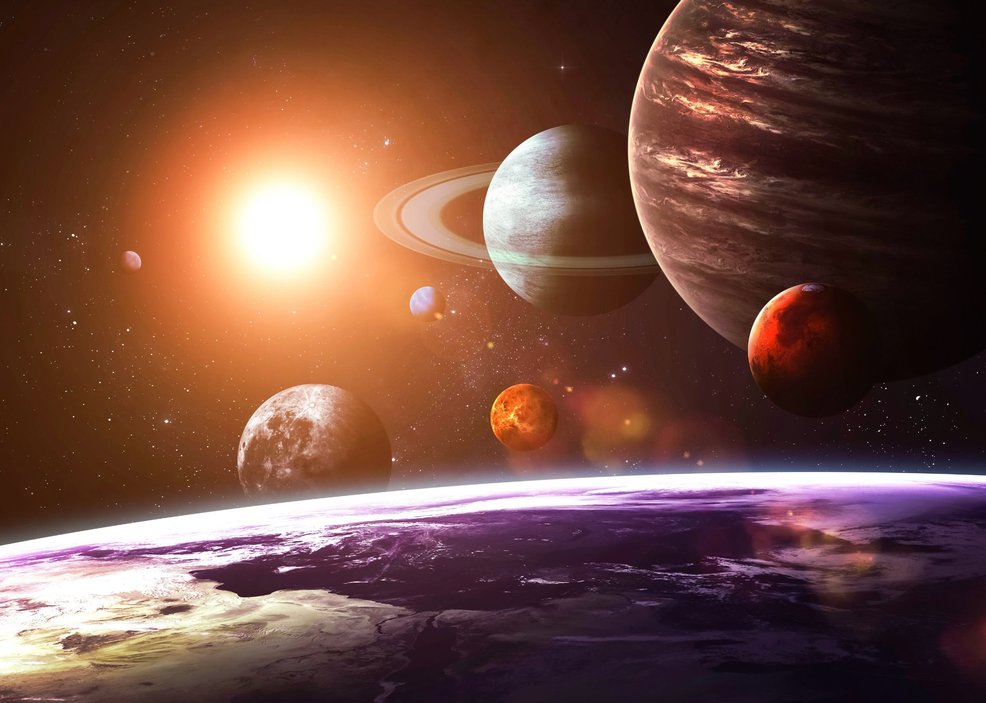
Задание: нужно заполнить таблицу, правильно распределив глаголы подобрав к ним Partizip II
• machen • mitmachen • spielen • nehmen • mitspielen
• besichtigen • schreiben • passieren • verraten
• aufschreiben • beschreiben • aufpassen • mitnehmen
• ankommen
ge - | - ge- | kein ge- notieren.
machen - gemacht nehmen – genommen | mitmachen - mitgemacht mitnehmen - mitgenommen | passieren - passiert verraten - verraten
spielen – gespielt
mitspielen – mitgespielt
besichtigen – besichtigt
schreiben - geschrieben
aufscreiben – aufgescrieben
beschreiben - beschrieben
aufpassen – aufgepasst
ankommen - angekommen

Slide 22
Если у глагола есть:
неотделяемая приставка ge-, be-, er-, ver-, zer-,
или же суффикс –ieren,
то в Partizip II приставка ge- отсутствует

Slide 23
Задание
ist bekommen
1) bekommen –____________
2) studieren –____________
3) helfen –___________
4) telefonieren –_____________
5) zumachen –______________
6) lesen –____________
7) einladen –_____________
hat studiert
hat geholfen
hat telefoniert
hat zugemacht
hat gelesen
hat eingeladen

Slide 24
Задание: «предатели» перепутали порядок слов в предложениях, вам необходимо его восстановить. Составьте предложения из данных слов, поставьте глаголы во время Perfekt (не забудьте про вспомогательные глаголы)
Ich / auf dem Stuhl / sitzen.
Ich / meinen Freund / besuchen.
Mein Bruder / meinen Kuli / nehmen.
4) Warum / er/ nicht / kommen?
5) Wir / einen interessanten Film / sehen.
6) ihr / den Text / lesen?
7) Wer / aufmachen / das Fenster?
Ich habe auf dem Stuhl gesessen.
Ich habe meinen Freund besucht.
Mein Bruder hat meinen Kuli genommen.
Warum ist er nicht gekommen?
Wir haben einen interessanten Film gesehen.
Habt ihr den Text gelesen?
Wer hat das Fenster aufgemacht?

Slide 25
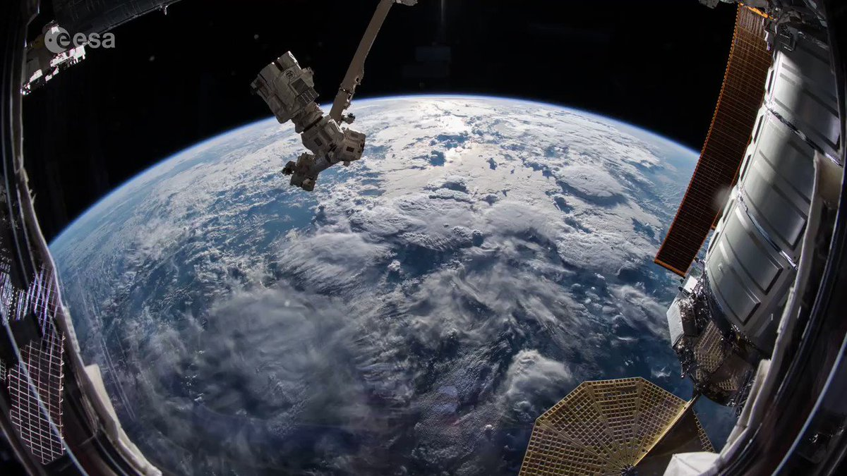
Дорогие друзья!
Мы поздравляем вас с окончанием миссии. Вы достигли цели! Вы прибыли на планету «Perfekt»! Сегодня вы проделали огромную работу.
Вы научились выбирать правильный вспомогательный глагол «haben» или «sein». Вы повторили спряжения глаголов. Вы вспомнили таблицу неправильных глаголов. Вы узнали, как образовать Partizip ll смыслового глагола и поставить его на последнее место в предложении.
Все большие молодцы! Вам присвоено звание «Герои космоса».

